Slide 1
openGL Maze Project
김동현
2astwis2@gmail.com

Slide 2
목차
개요
구현 내용
아쉬운 점 및 더 발전시키고 싶은 점

Slide 3
1. 개요
개발 동기
주우석 교수님의 ‘openGL 로 배우는 3차원 컴퓨터 그래픽스’ 책을 보며 공부하던 중, 배운 지식을 활용한 간단한 게임을 만들어 보고 싶었습니다.
openGL 을 활용한 포트폴리오를 만들고 싶어 도전하게 됐습니다.

Slide 4
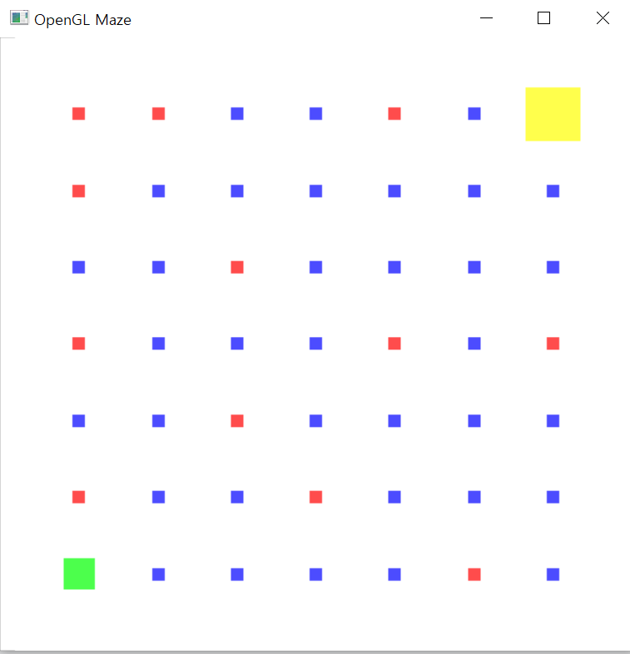
1. 개요
2차원으로 나타나 있는 미로를 푸는 간단한 게임
좌 하단 점은 항상 시작점으로 (초록색 큐브)
게임 실행 시 플레이어가 조종할 수 있는 큐브가 존재한다.
우 상단 점은 항상 도착점으로 (노란색 큐브)
시작점과 도착점은 항상 고정이다.
플레이어가 큐브를 조종하여 도착점에 도착하는 것이 게임의 목표입니다.

Slide 5
1. 개요
전략
‘모델 뷰 변환’ 을 활용하여, 플레이어의 큐브를 이동시키고자 했습니다.
‘스택’ 자료구조를 이용하여 길 찾기 알고리즘을 구현해 보고자 했습니다.
키보드 입력과 창을 띄우는 것은 glut 의 기능을 활용했습니다.
미로는 유저가 원하는 대로 지정할 수 있게 하여, 다양한 게임을 즐길 수 있도록 하였습니다.
(단, 미로는 오로지 정사각형만 가능하다고 가정)

Slide 6
2. 구현 내용
전체 플레이 영상 링크
https://youtu.be/4wHe9rgrPFI
총 3가지의 다양한 맵에서 플레이가 가능함을 설명하고자 했습니다.
그 외에도 플레이어의 마음대로 맵을 설정할 수 있습니다.

Slide 7
2. 구현 내용
조작 방법
키보드 화살표 키를 이용하여 상하좌우 이동을 할 수 있습니다.
빨간색 점은 벽을 뜻하며, 지나갈 수 없습니다.
Map 지정 시 “1” 값에 해당합니다.
파란색 점은 길을 뜻하며, 길 위로만 지나다닐 수 있습니다.
Map 지정 시 “0” 값에 해당합니다.
Map 지정은 2차 int 배열에 0 과 1 값을 이용하여 지정할 수 있습니다.
‘R’ 키를 통해, 처음 상황으로 돌아갈 수 있습니다. ( 리셋 )
‘S’ 키를 통해, 자동으로 미로의 해답 중 하나를 찾고 그 경로를 그릴 수 있습니다.

Slide 8
2. 구현 내용 – 세부 사항
플레이어의 큐브를 움직이는 메서드 – Move
bool CubeCoor::Move(bool direction, float length, float value)
매개변수를 통해 상하좌우 중 방향을 결정
애니메이션 구현을 위해 한번 호출 시 조금만 이동하도록 구현
static 변수를 이용하여 이동량을 검사한다.
이동량을 통해 한 칸을 이동했는 지 확인한다.
한 칸을 이동했다면 반올림을 통해, 위치 좌표를 정수값으로 조정한다.

Slide 9
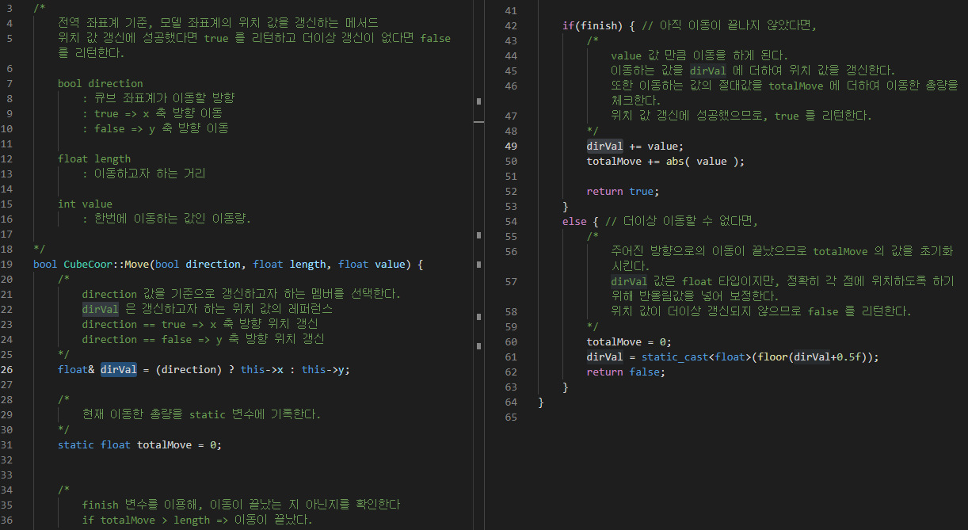

Slide 10
2. 구현 내용 – 세부 사항
큐브 이동 시 애니메이션 구현 - CubeMoving
void CubeMoving(int value)
키 입력에 따라서 한 칸을 이동하는 애니메이션을 실행시키는 메서드
CubeMoving 은 Move 메서드를 호출하고 그 리턴 값을 이용해 충분히 한 칸을 이동했는 지 확인한다.
glutTimerFunc 을 이용하여 CubeMoving 을 일정 시간 간격으로 호출해 애니메이션을 구현한다.
큐브가 이동 중임을 알리는 변수를 통해, 이동 중에는 추가적인 키 입력을 받지 않도록 한다.

Slide 11
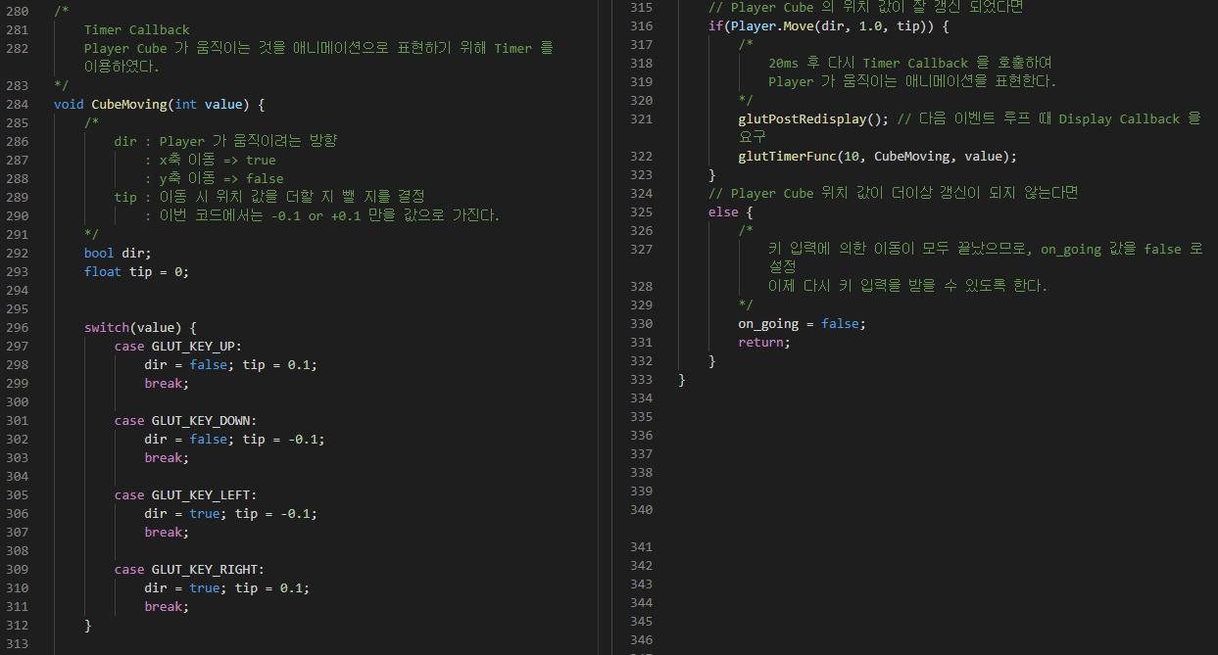

Slide 12
2. 구현 내용 – 세부 사항
‘S’ 키 입력 시 자동으로 길을 찾는 알고리즘
bool findTheAnswer(std::stack<int>& st)
주어진 맵과 똑같은 배열을 복사한 후, 경로를 찾으며 기록을 한다.
각 점에 대해 적절한 값을 저장한다.
아직 지나가지 않았다 = 0
지나갈 수 없는 길이다 = 1
지나온 경로이다 = 2
위 → 오른쪽 → 왼쪽 → 아래 순서로 갈 수 있는 점인지를 확인한다
갈 수 있는 점이라면 경로에 2를 저장한다.
해당 점으로 이동하기 위한 키 값을 스택에 저장한다.

Slide 13
2. 구현 내용 – 세부 사항
‘S’ 키 입력 시 자동으로 길을 찾는 알고리즘
더 이상 나아갈 경로가 없는 경우
스택에 POP 을 가하여, 이전에 적용한 키 값을 확인한다.
이번에 진행한 점에 1을 저장한 후, 키 값을 통해 이전 위치로 돌아간다.
우측 상단의 도착점까지 도달할 때까지, 혹은 명령 스택이 결국 다 비어 버릴 때까지 반복한다.
스택에 담았던 명령어는 이후, inverse 하여 경로를 그릴 때 재활용한다.

Slide 14
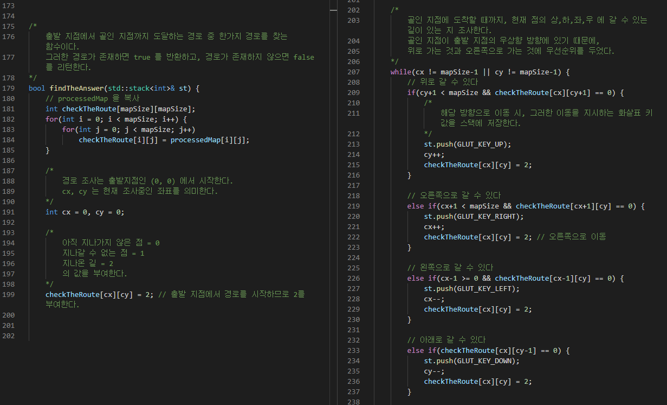

Slide 15
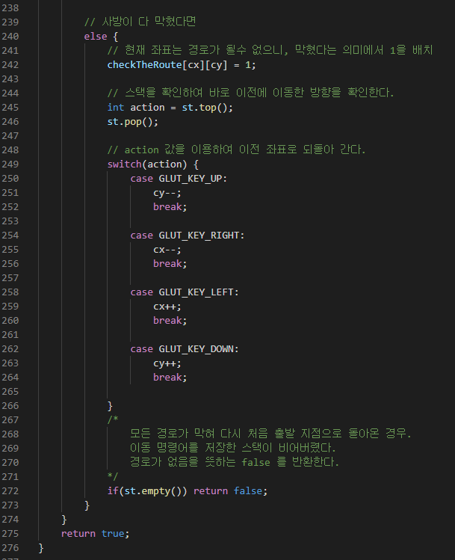

Slide 16
3. 아쉬운 점 및 더 발전시키고 싶은 점
아쉬운 점
모델 뷰 변환, 그 중에서도 모델 변환만을 이용한 점이 아쉽다.
XY 평면 상의 이동만 존재하며, Z 축에 평행한 이동이 존재하지 않는다.
엄연히 따지면, 3차원 게임이 아닌 2차원 게임이다.
더 발전시키고 싶은 점
카메라 이동을 구현하여, 뷰 변환도 고려해보고 싶다.

Slide 17
감사합니다

